Slide 1
MARKETING
SEMANA 1
Integrantes:
Quesada Azuña, Alvaro Miguel
Garcia Palomino, Reyner Aldair
Mateo Carrasco, Jose Francisco
Rivas Sandoval, Roberson
-

Slide 2
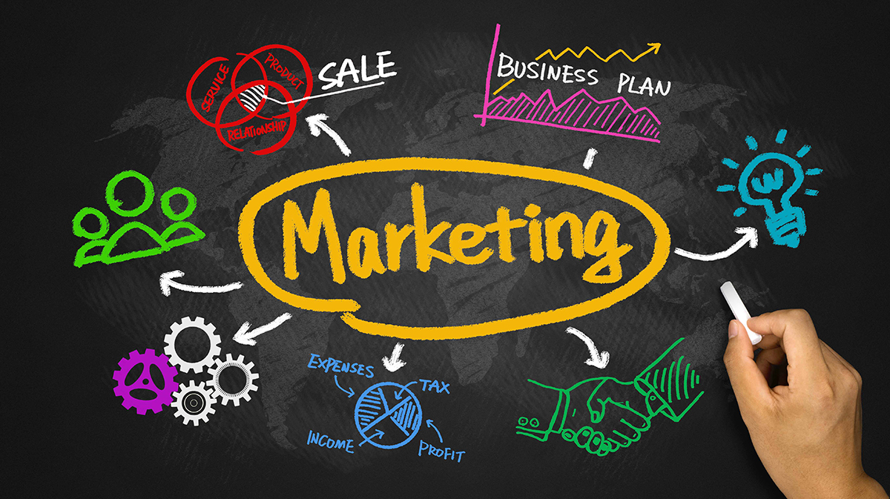
¿QUE ES EL MARKETING?
Según Jerome McCarthy, "el marketing es la realización de aquellas actividades que tienen por objeto cumplir las metas de una organización, al anticiparse a los requerimientos del consumidor o cliente y al encauzar un flujo de mercancías aptas a las necesidades y los servicios que el productor presta al consumidor o cliente".

Slide 3
DIRECCIÓN DEL MARKETING
PRODUCTOS
PUBLICIDAD
PROMOCIONES
VENTAS
SERVICIOS
La dirección de marketing es el arte y la ciencia de optar mercados objetivos, con la finalidad de captar clientes mediante la satisfacción eficaz de sus necesidades.
ESTRATEGIAS Y PLANIFICACIÓN

Slide 4
FILOSOFÍAS DE DIRECCIÓN DEL MARKETING
CONCEPTO DE PRODUCCION
Los consumidores prefieren productos disponibles y de bajo costo.
CONCEPTO DE PRODUCTO
Los consumidores prefieren productos de mejor en calidad, desempeño e innovadores.
CONCEPTO DE VENTA
Los consumidores buscan ofertas o promociones de los productos que desean adquirir.
CONCEPTO DE MARKETING
Tiene como objetivo primordial la satisfacción de necesidades del mercado meta de modo más eficaz y eficiente que los competidores.
CONCEPTO DE MARKETING SOCIAL
Cuestiona si se toma en cuenta los conflictos entre los deseos a corto plazo del consumidor y su bienestar a largo plazo.

Slide 5
RETOS DEL MARKETING
Según Kotler, (2005) resume en las siguientes vías:
Transformar al Marketing en una disciplina más financiera y contable.
Optimizar las relaciones entre Marketing y Ventas.
Apostar por un “High-TechMarketing”
Crear nuevas formas de comunicación orientadas al cliente
El Marketing debe escuchar al cliente para crear nuevos productos y servicios.
Crear un nuevo Marketing de Clientes
El Marketing debe dejar de ser táctico y transformarse en estratégico.

Slide 6
CRÍTICA SOCIAL DEL MARKETING
Según RAYMOND prada (2002) “Cada vez un mayor número de analistas y críticos sociales asocian el marketing con el consumo exagerado, y afirman que las empresas a menudo planifican la obsolescencia de sus productos con el ánimo de que los compradores adquieran nuevas versiones que incorporan muy pocas mejoras funcionales. Pero, además, aseveran que la publicidad agrega demasiados costos al precio de los productos y que la ganancia bruta de los fabricantes es exagerada”.

Slide 7
BIBLIOGRAFÍA
Machado, C. (2019). Qué es marketing: definiciones, alcance, funciones y retos Recuperado el 23 de Agosto del 2019 de https://www.gestiopolis.com/que-es-marketing-definiciones-alcance-funciones-y-retos/
Thompson, I. (2019). Definición de Marketing. Recuperado el 23 de Agosto del 2019 de https://www.marketing-free.com/marketing/definicion-marketing.html
PRADA, R. (2002). ANÁLISIS DE LA CRÍTICA SOCIAL AL MARKETING. Recuperado el 23 de Agosto del 2019 de http://www.scielo.org.co/scielo.php?script=sci_arttext&pid=S0123-59232002000300004
FILOSOFÍA DE LA DIRECCIÓN DEL MARKETING (2014). Recuperado el 23 de Agosto del 2019 de https://prezi.com/bop0vq8b79te/filosofia-de-la-direccion-del-marketing/

